Slide 1

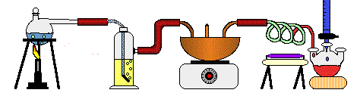
HÓA HỌC LỚP 11
BÀI 45
Axit cacboxylic
(tiết 2)

Slide 2

KIỂM TRA BÀI CŨ
- Viết công thức cấu tạo chung của axit cacboxylic đơn chức?
- So sánh độ linh động của nguyên tử H trong nhóm cacboxyl (–COOH) với nguyên tử H của nhóm hiđroxyl (–OH) của ancol.

Slide 3
Bài 45: AXIT CACBOXYLIC (tiết 2)
HÓA HỌC 11
ĐỊNH NGHĨA, PHÂN LOẠI, DANH PHÁP
NỘI DUNG KIẾN THỨC
ĐẶC ĐIỂM CẤU TẠO
TÍNH CHẤT VẬT LÍ
TÍNH CHẤT HÓA HỌC
ĐIỀU CHẾ

Slide 4
Bài 45: AXIT CACBOXYLIC (tiết 2)
HÓA HỌC 11
IV. TÍNH CHẤT HÓA HỌC
O
R C
O H
- Do mật độ electron ở nhóm dịch chuyển về phía nhóm C=O
→ nguyên tử H của nhóm OH trở nên linh động
→ Thể hiện tính axit.
- Liên kết C–OH của nhóm cacboxyl phân cực mạnh hơn liên kết C–OH ancol và phenol nên nhóm OH của axit cacboxylic cũng có thể bị thay thế.

Slide 5
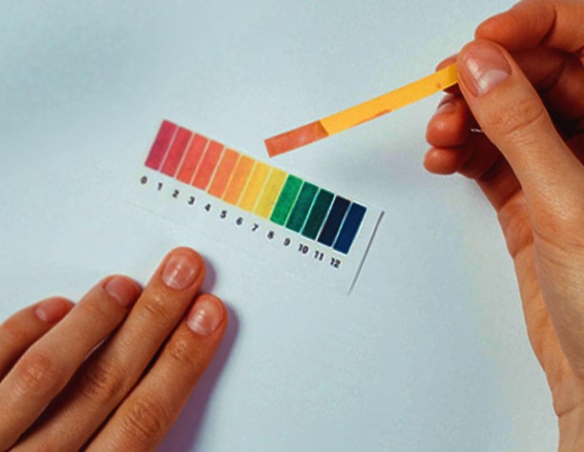
Bài 45: AXIT CACBOXYLIC (tiết 2)
HÓA HỌC 11
IV. TÍNH CHẤT HÓA HỌC
1. Tính axit
a. Trong dung dịch, axit cacboxylic phân li thuận nghịch
Thí dụ: CH₃COOH CH₃COO⁻ + H⁺
Tổng quát: RCOOH RCOO⁻ + H⁺
Axit cacboxylic làm quỳ tím chuyển thành màu đỏ.

Slide 6
Bài 45: AXIT CACBOXYLIC (tiết 2)
HÓA HỌC 11
IV. TÍNH CHẤT HÓA HỌC
1. Tính axit
b. Axit cacboxylic có tính chất hóa học của một axit
- Làm đổi màu chất chỉ thị: quỳ tím chuyển thành màu đỏ.
- Tác dụng với oxit bazơ
→ Muối + H₂O
Thí dụ: 2CH₃COOH + ZnO → (CH₃COO)₂Zn + H₂O
Tổng quát: 2RCOOH + ZnO → (RCOO)₂Zn + H₂O
- Tác dụng với bazơ
→ Muối + H₂O
Phương trình phân tử: CH₃COOH + NaOH → CH₃COONa + H₂O
Phương trình ion: RCOOH + OH⁻ → RCOO⁻ + H₂O

Slide 7
Bài 45: AXIT CACBOXYLIC (tiết 2)
HÓA HỌC 11
IV. TÍNH CHẤT HÓA HỌC
1. Tính axit
b. Axit cacboxylic có tính chất hóa học của một axit
- Tác dụng với muối
→ Muối + axit (yếu hơn)
Phương trình phân tử:
2CH₃COOH + CaCO₃ → (CH₃COO)₂Ca + H₂O + CO₂↑
Phương trình ion:
2CH₃COOH + CaCO₃ → 2CH₃COO⁻ + Ca²⁺ + H₂O + CO₂↑

Slide 8

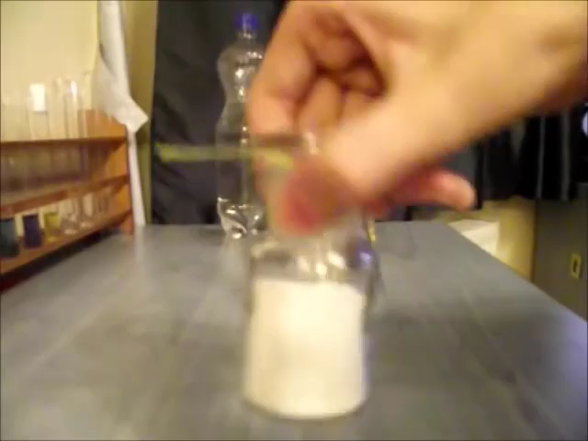

Bài 45: AXIT CACBOXYLIC (tiết 2)
HÓA HỌC 11
IV. TÍNH CHẤT HÓA HỌC
1. Tính axit
- Tác dụng với muối
→ Muối + axit (yếu hơn)
Hãy quan sát thí nghiệm sau? Mô tả hiện tượng và viết phương trình phản ứng hóa học để minh họa?
Phương trình phân tử:
CH₃COOH + NaHCO₃ → CH₃COONa + H₂O + CO₂↑
Phương trình ion:
CH₃COOH + Na⁺ + ${HCO}_{3}^{−}$ → CH₃COO⁻ + Na⁺ + H₂O + CO₂↑

Slide 9
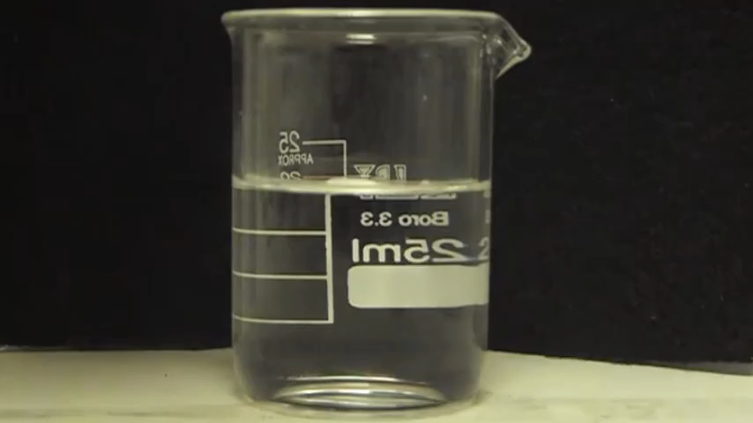
Bài 45: AXIT CACBOXYLIC (tiết 2)
HÓA HỌC 11
IV. TÍNH CHẤT HÓA HỌC
1. Tính axit
b. Axit cacboxylic có tính chất hóa học của một axit
- Tác dụng với kim loại (trước H)
→ Muối + H₂
Phương trình phân tử:
2CH₃COOH + Mg → (CH₃COO)₂Mg + H₂↑
Phương trình ion:
2CH₃COOH + Mg → 2CH₃COO⁻ + Mg²⁺ + H₂↑

Slide 10
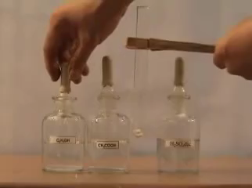

Bài 45: AXIT CACBOXYLIC (tiết 2)
HÓA HỌC 11
IV. TÍNH CHẤT HÓA HỌC
2. Phản ứng thế nhóm –OH
Sản phẩm phản ứng là một chất lỏng không màu, không tan trong nước, nhẹ hơn nước, có mùi thơm.
H⁺, tº
Axit cacboxylic + ancol Este + H₂O
H⁺, tº
Thí dụ: CH₃–C–OH + H–O–C₂H₅ CH₃–C–O–C₂H₅ + H₂O
O
O
Etyl axetat
Viết gọn: CH₃COOC₂H₅

Slide 11
Bài 45: AXIT CACBOXYLIC (tiết 2)
HÓA HỌC 11
IV. TÍNH CHẤT HÓA HỌC
2. Phản ứng thế nhóm –OH
H⁺, tº
RCOOH + R’OH RCOOR’ + H₂O
Lưu ý:
Phản ứng giữa axit và ancol tạo thành este và nước được gọi là phản ứng este hóa.
Phản ứng este hóa là phản ứng thuận nghịch và cần axit H₂SO₄ đặc làm xúc tác.

Slide 12
Bài 45: AXIT CACBOXYLIC (tiết 2)
HÓA HỌC 11
V. ĐIỀU CHẾ
1. Phương pháp lên men giấm
men giấm
C₂H₅OH + O₂ CH₃COOH + H₂O
2. Oxi hóa anđehit axetic
xt
2CH₃CHO + O₂ 2CH₃COOH
3. Oxi hóa ankan
xt
2CH₃CH₂CH₂CH₃ + 5O₂ 4CH₃COOH + 2H₂O
180ºC, 50atm
4. Từ metanol
xt, tº
CH₃OH + CO CH₃COOH

Slide 13
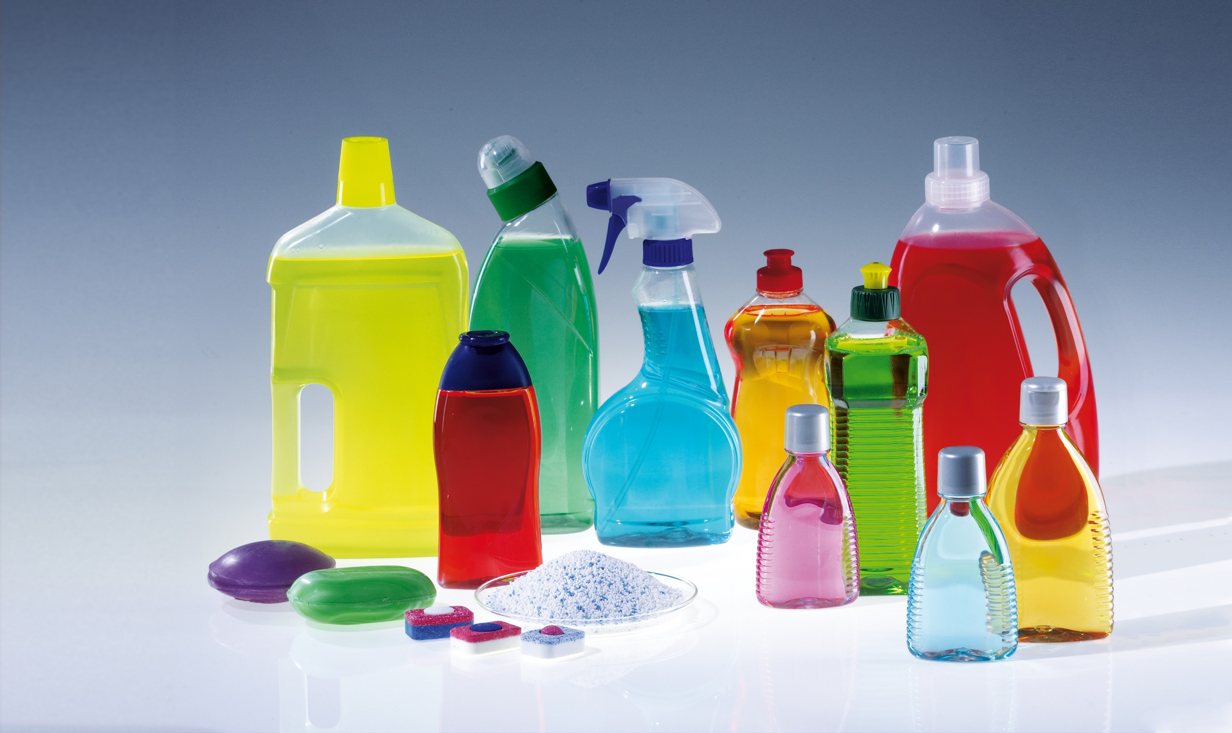
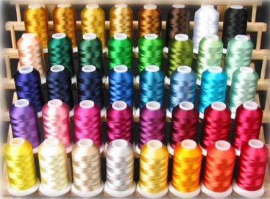

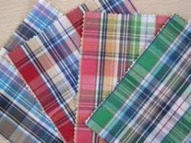

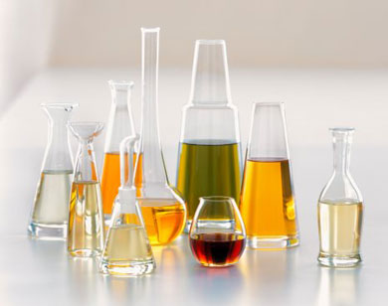
Bài 45: AXIT CACBOXYLIC (tiết 2)
HÓA HỌC 11
VI. ỨNG DỤNG

Slide 14
Bài 45: AXIT CACBOXYLIC (tiết 2)
HÓA HỌC 11
BÀI TẬP CỦNG CỐ
Câu 1:
Cho axit axetic tác dụng lần lượt với các chất sau:
Na, Cu(OH)₂, NH₃, Ag, Na₂CO₃, C₆H₅CH₂OH, C₆H₅OH.
Số phản ứng xảy ra là
A. 4. B. 5. C. 6. D. 7.
1) 2CH₃COOH + 2Na → 2CH₃COONa + H₂↑
2) 2CH₃COOH + Cu(OH)₂ → (CH₃COO)₂Cu + 2H₂O
3) CH₃COOH + NH₃ → CH₃COONH₄
4) 2CH₃COOH + Na₂CO₃ → 2CH₃COONa + CO₂↑ + H₂O
H⁺, tº
5) CH₃COOH + C₆H₅CH₂OH CH₃COOCH₂C₆H₅ + H₂O

Slide 15

Bài 45: AXIT CACBOXYLIC (tiết 2)
HÓA HỌC 11
BÀI TẬP CỦNG CỐ
Câu 2: Để trung hoà 8,8 gam một axit cacboxylic mạch thẳng thuộc dãy đồng đẳng của axit fomic cần 100ml dung dịch NaOH 1M. Công thức cấu tạo của axit đó là
A. CH₃COOH. B. CH₃(CH₂)₂COOH.
C. CH₃(CH₂)₃COOH. D. CH₃CH₂COOH.
Hướng dẫn giải: n_{NaOH} = 0,1 × 1 = 0,1 (mol)
Công thức của axit có dạng C_{n}H_{2n+1}COOH (n ≥ 0)
Phương trình phản ứng: 2C_{n}H_{2n+1}COOH + 2NaOH → 2C_{n}H_{2n+1}COONa + 2H₂O
Nhận xét: $n_{C_{n}H_{2n+1}COOH}=n_{NaOH}=0,1 (mol)$
→ $M_{C_{n}H_{2n+1}COOH}=\frac{8,8}{0,1}=$88 → 14n + 46 = 39 → n = 3
→ Axit là: CH₃(CH₂)₂COOH

Slide 16

Bài 45: AXIT CACBOXYLIC (tiết 2)
HÓA HỌC 11
BÀI TẬP CỦNG CỐ
Câu 3: X, Y là 2 axit no, đơn chức, mạch hở, kế tiếp nhau trong dãy đồng đẳng. Cho hỗn hợp A gồm 4,6 gam X và 6,0 gam Y tác dụng hết với Na thu được 2,24 lít khí H₂(đktc). Công thức phân tử của X và Y lần lượt là
A. CH₂O₂ và C₂H₄O₂. B. C₂H₄O₂ và C₃H₆O₂.
C. C₃H₆O₂ và C₄H₈O₂. D. C₄H₈O₂ và C₅H₁₀O₂.
Hướng dẫn giải: $n_{H_{2}}$ = 2,24 : 22,4 = 0,1 (mol) m_{A} = 4,6 + 6,0 = 10,6 (gam)
Gọi công thức trung bình của 2 axit là $C_{\overline{n}}H_{2\overline{n}+1}$COOH
Phương trình phản ứng: 2$C_{\overline{n}}H_{2\overline{n}+1}$COOH + 2Na → 2$C_{\overline{n}}H_{2\overline{n}+1}$COONa + H₂
Nhận xét:$n_{C_{\overline{n}}H_{2\overline{n}+1}COOH}={2n}_{H_{2}}=0,2 (mol)$
→$M_{C_{\overline{n}}H_{2\overline{n}+1}COOH}=\frac{10,6}{0,2}=$53 → 14$\overline{n}$ + 46 = 53 → $\overline{n}$ = 0,5
→ Hai axit là: HCOOH và CH₃COOH

Slide 17

Bài 45: AXIT CACBOXYLIC (tiết 2)
HÓA HỌC 11
BÀI TẬP CỦNG CỐ
Câu 4: Cho 14,8 gam hỗn hợp 2 axit hữu cơ đơn chức tác dụng với lượng vừa đủ Na₂CO₃ tạo thành 2,24 lít khí CO₂ (đktc). Khối lượng muối thu được là
A. 23,2. B. 21,2. C. 20,2. D. 19,2.
Hướng dẫn giải: $n_{{CO}_{2}}$ = 2,24 : 22,4 = 0,1 (mol)
Gọi công thức trung bình của 2 axit là $\overline{R}$COOH
Phương trình phản ứng: 2$\overline{R}$COOH + Na₂CO₃ → 2$\overline{R}$COONa + CO₂ + H₂O
0,2 0,1 0,2 0,1 0,1
Cách 1: Áp dụng định luật bảo toàn khối lượng:
$m_{\overline{R}COONa}={{(m}_{\overline{R}COOH} + m}_{{Na}_{2}{CO}_{3}}$) - ($m_{{CO}_{2}}+m_{H_{2}O}$)
= (14,8 + 0,1×106) – (0,1×44 + 0,1×18) = 19,2 (gam)

Slide 18

Bài 45: AXIT CACBOXYLIC (tiết 2)
HÓA HỌC 11
BÀI TẬP CỦNG CỐ
Câu 4: Cho 14,8 gam hỗn hợp 2 axit hữu cơ đơn chức tác dụng với lượng vừa đủ Na₂CO₃ tạo thành 2,24 lít khí CO₂ (đktc). Khối lượng muối thu được là
A. 23,2. B. 21,2. C. 20,2. D. 19,2.
Hướng dẫn giải:
Phương trình phản ứng: 2$\overline{R}$COOH + Na₂CO₃ → 2$\overline{R}$COONa + CO₂ + H₂O
0,2 0,1 0,2 0,1 0,1
Cách 2: Áp dụng phương pháp tăng giảm khối lượng: $n=\frac{Δm}{ΔM}$
$\overline{R}$COOH → $\overline{R}$COONa
1 23 → $ΔM$ = 23 – 1 = 22 (gam/mol)
→ $m_{\overline{R}COONa}−m_{\overline{R}COOH}=Δm=0,2$×22 = 4,4 → $m_{\overline{R}COONa}$= 14,8 + 4,4 = 19,2 (gam)

Slide 19

Bài 45: AXIT CACBOXYLIC (tiết 2)
HÓA HỌC 11
Câu 5: Thực hiện phản ứng este hoá m gam CH₃COOH bằng một lượng vừa đủ C₂H₅OH (xúc tác H₂SO₄ đặc, đun nóng) thu được 1,76 gam este (H = 50%). Giá trị của m là
A. 4,2. B. 2,2. C. 2,4. D. 2,8.
Hướng dẫn giải: $n_{{CH}_{3}{COOC}_{2}H_{5}}=\frac{1,76}{88}$ = 0,02 (mol)
Áp dụng phương pháp tăng giảm khối lượng:
CH₃COOH → CH₃COOC₂H₅
1 29 → $ΔM$ = 29 – 1 = 28 (gam/mol)
→ $m_{{CH}_{3}{COOC}_{2}H_{5}}−m_{{CH}_{3}COOH}=Δm=0,02$×28 = 0,56 (gam)
→$m_{{CH}_{3}COOH(lý thuyết)}$ = 14,8 + 4,4 = 19,2 (gam) = 1,76 – 0,56 = 1,2 (gam)
→$m_{{CH}_{3}COOH(thực tế)}$ = $m_{{CH}_{3}COOH(lý thuyết)}$×$\frac{100\%}{H\%}$ = 1,2×$\frac{100\%}{50\%}$ = 2,4 (gam)

Slide 20
Xin chào và hẹn gặp lại các em!

